Slide 1
Проект «Предиктивное распределение ресурсов»
Кондрашкин Никита
Карпенко Марк
Васильцов Ильдар
Студенты ИВТиПТ ЮФУ 3 курс 6 группа
26.06.2026

Slide 2

Цель и актуальность
Цель
Создание приложения, способного в реальном времени реагировать на активность пользователей сервиса, с помощью сервисов Apache
Актуальность
Проект решает вопрос управления серверной частью сервиса, испытывающего периоды повышенной и пониженной нагрузки (мессенджеры, стриминговые сервисы, прочее)

Slide 3




План
Выдвижение гипотезы и разработка решения
Поиск необходимых инструментов, подготовка схемы проекта
Реализация поставленной задачи
Работа с кодом и инструментами, поиск и устранение ошибок
Подготовка проекта к защите
Запись процесса работы, создание презентации
Защита и изучение фидбека
Выступление, анализ полученного отзыва и работа над ошибками

Slide 4




Использованные инструменты
Apache Spark
Получение и обработка сырых данных, вычисление метрик
Apache Kafka
Передача данных через темы
Flask
Отображение данных real-time (графики, состояние серверов)
Python
Симуляция потока пользователей для демонстрации, менеджер серверов

Slide 5
Структура проекта
online_sim.py
Симуляция взаимодействия пользователей с приложением
spark_stream.py
Обработчик Spark Structured Streaming. Вычисляет метрики (онлайн, скользящее среднее, мгновенная скорость изменения)
Server_manager.py
Прогнозирует нагрузку и масштабирует сервера на основании прогноза
Веб-монитор
Выводит данные в виде графиков

Slide 6
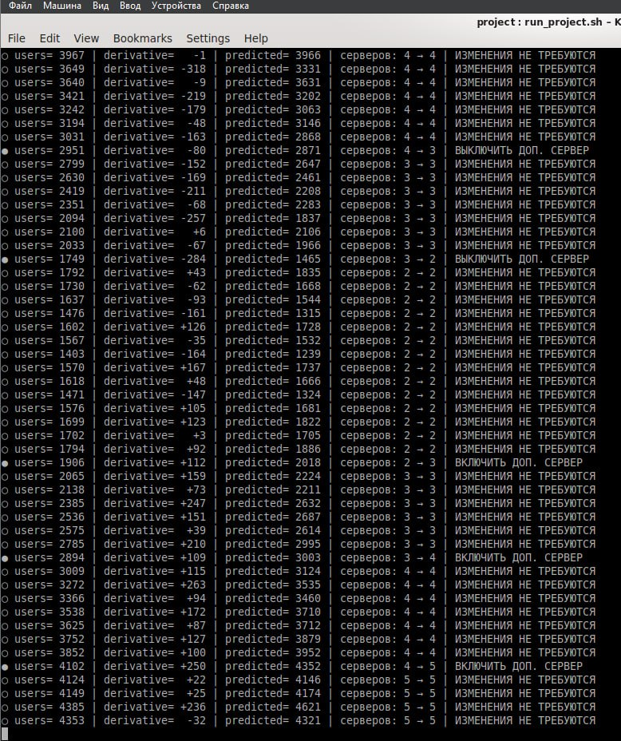
Работа проекта
Менеджер серверов принимает решение о выключении сервера в связи с падением онлайна:
Аналогичное решение, но по включению сервера на фоне растущего числа пользователей:

Slide 7
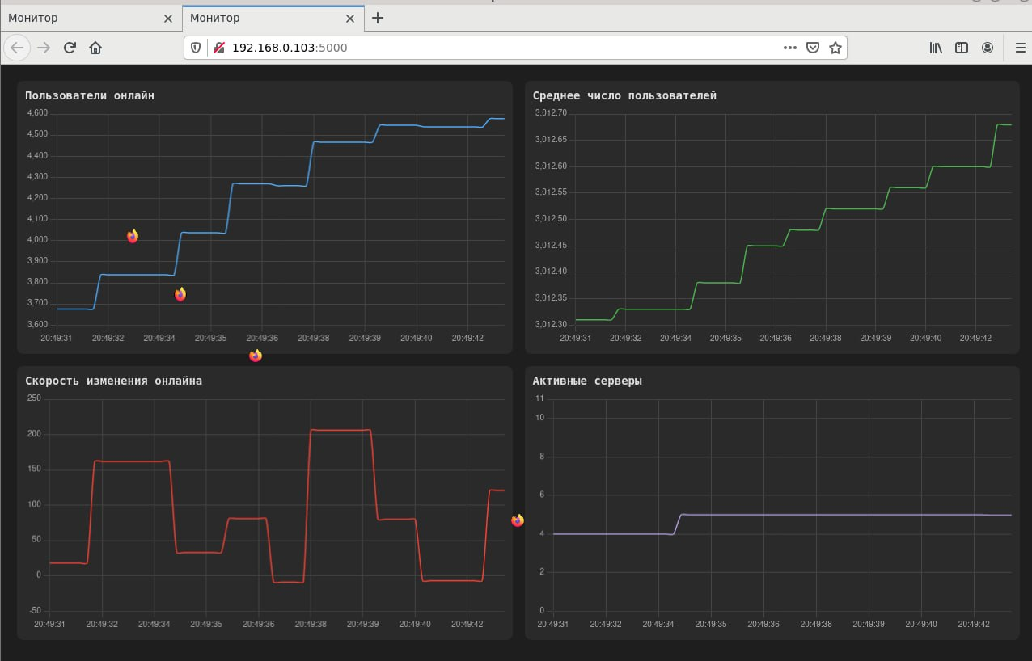
Работа веб-монитора

Slide 8
Заключение
Получилось
Создать систему предиктивного расширения и сворачивания серверов
Приобрели
Важные навыки работы с системой Apache и получили опыт работы с многокомпонентным приложением
Планируем
Получить фидбэк, развивать проект дальше

